Slide 1

Kvantový počítač
Tomáš Šimko

Slide 2
01
Čo to je

Slide 3
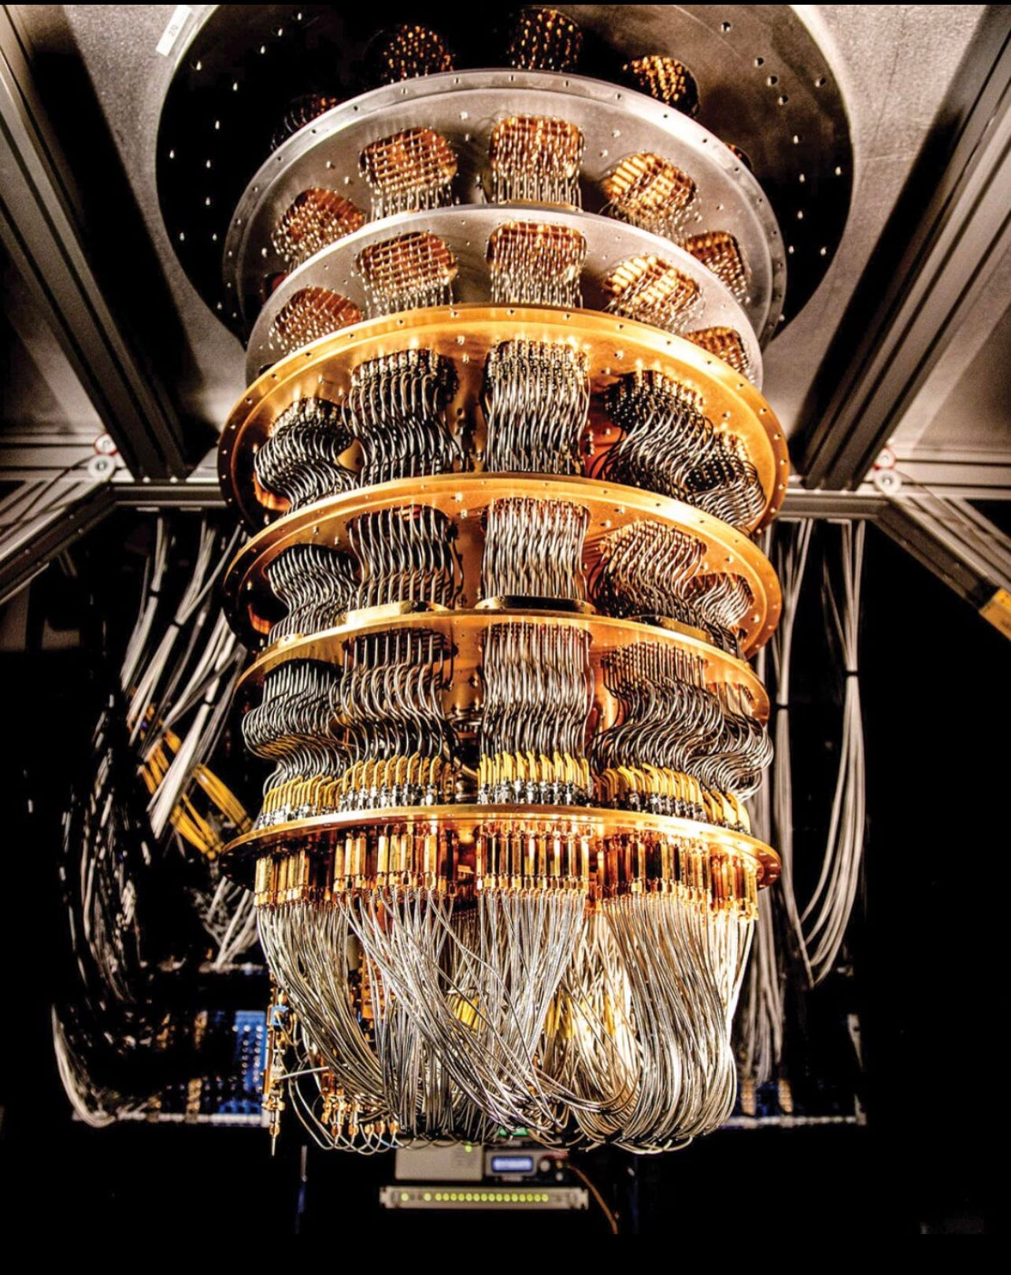
Čo to je kvantový počítač
Typ počítača, ktorý využíva princípy kvantovej mechaniky:
Používa qubity
Dokáže byť naraz vo viacerých stavoch
Umožňuje paralelné spracovanie dát
Vie riešiť úlohy oveľa rýchlejšie

Slide 4
02
Porovnanie

Slide 5
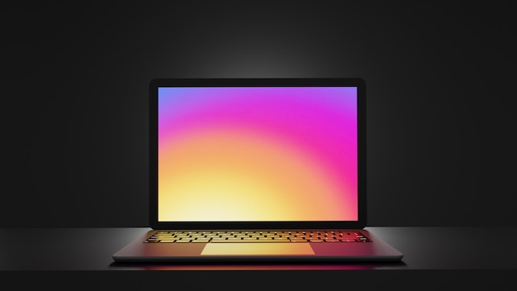
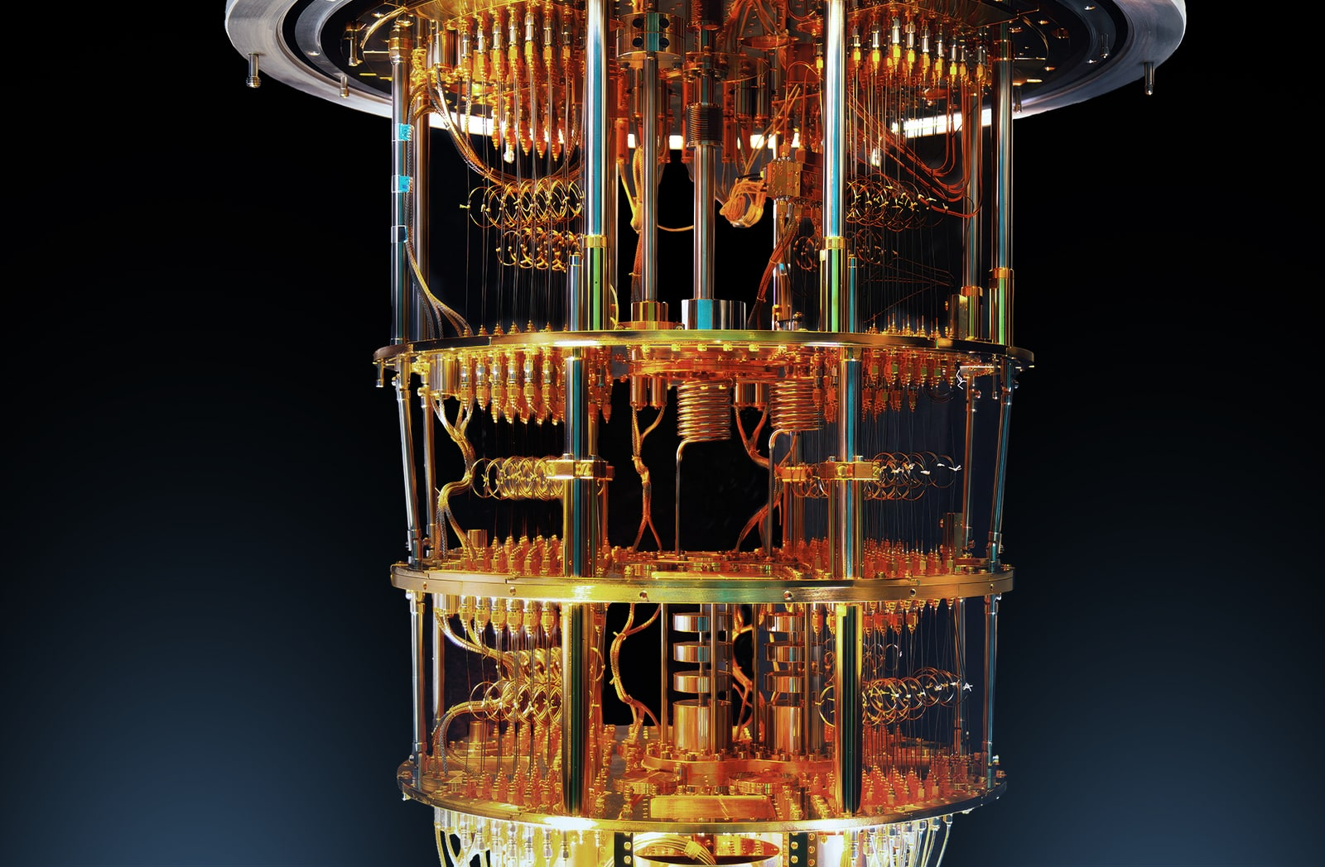
Porovnanie
Klasický počítač
Bity (0, 1)
Sekvenčné spracovanie úloh
Zložité úlohy počíta dlho
Kvantový počítač
Qubity (0, 1, 0 a 1)
Paralelné spracovanie úloh
Zložité úlohy počíta rýchlo

Slide 6
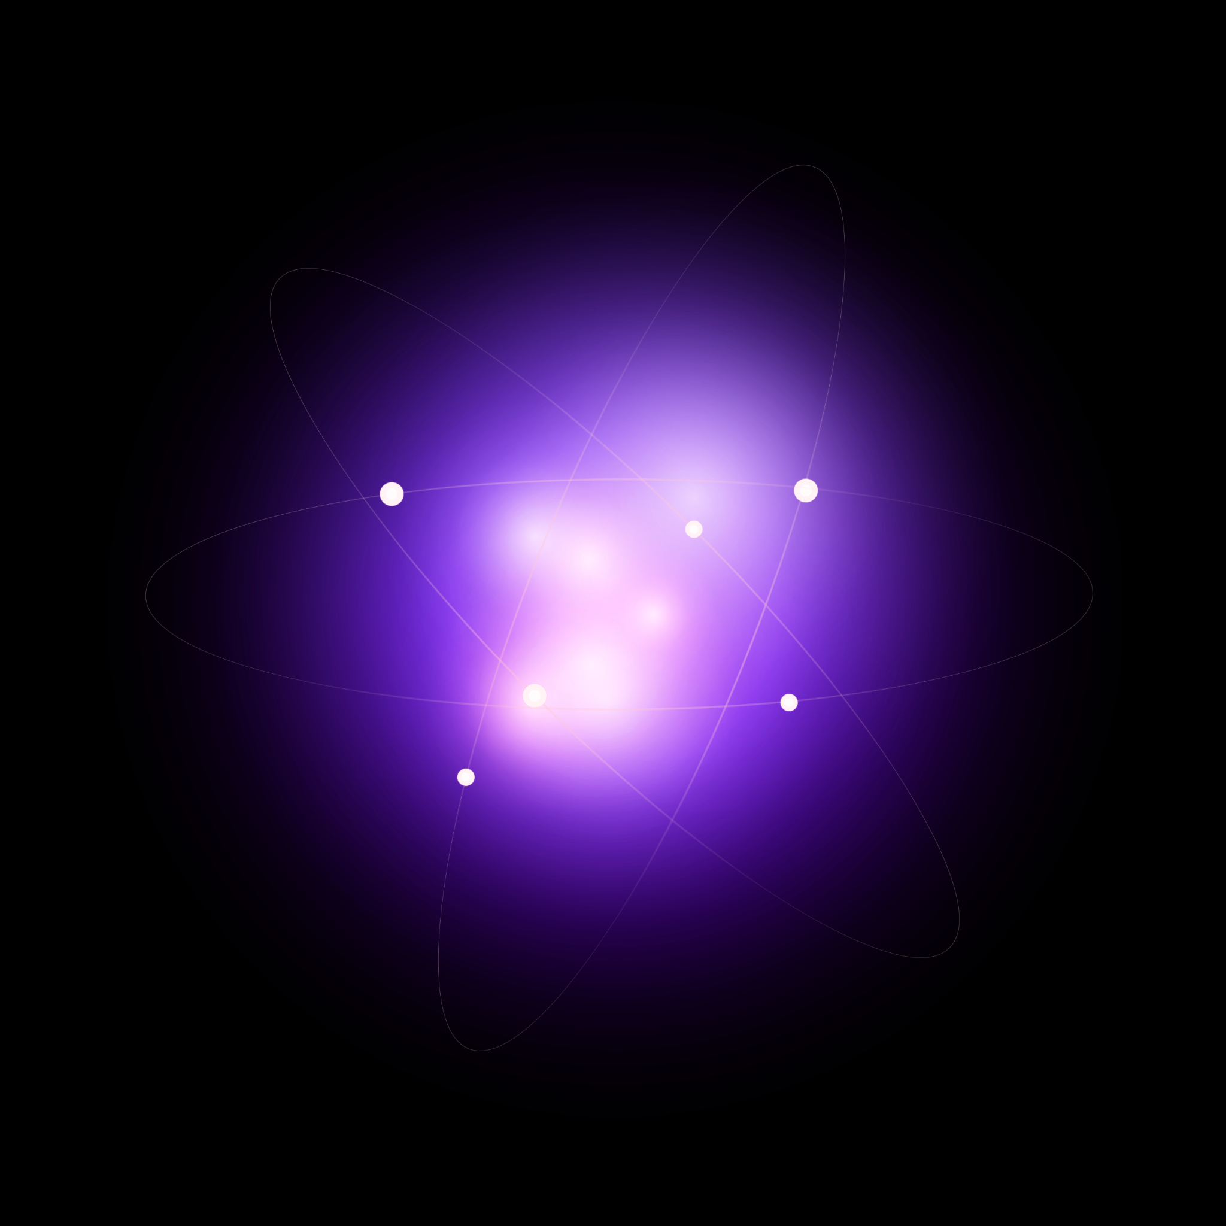
03
Ako funguje

Slide 7
Ako funguje kvantový počítač
Jednotka údajov – qubit
Využíva fenomény ako superpozícia a prepletenie
Používa kvantové hradlá na menenie stavov qubitov
Vie vykonávať milióny operácii súčasne

Slide 8
04
Qubity

Slide 9
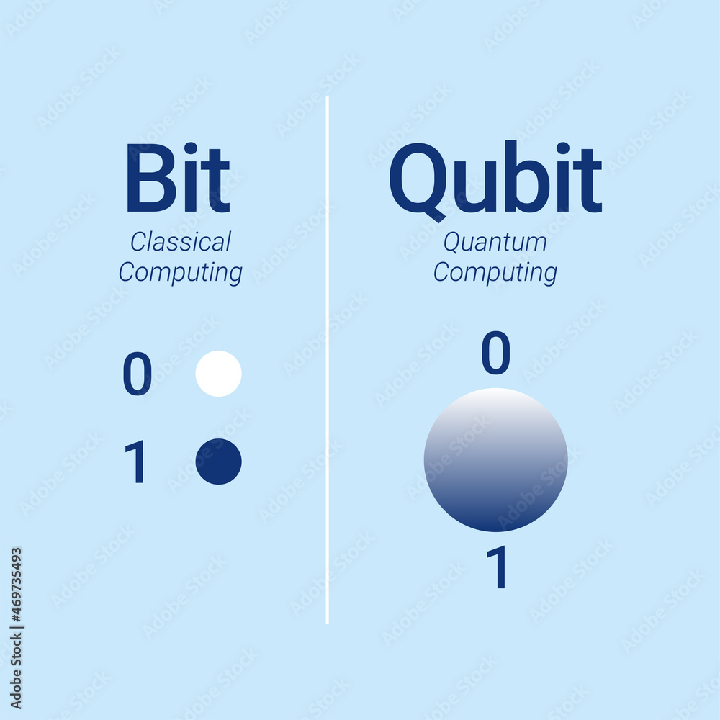
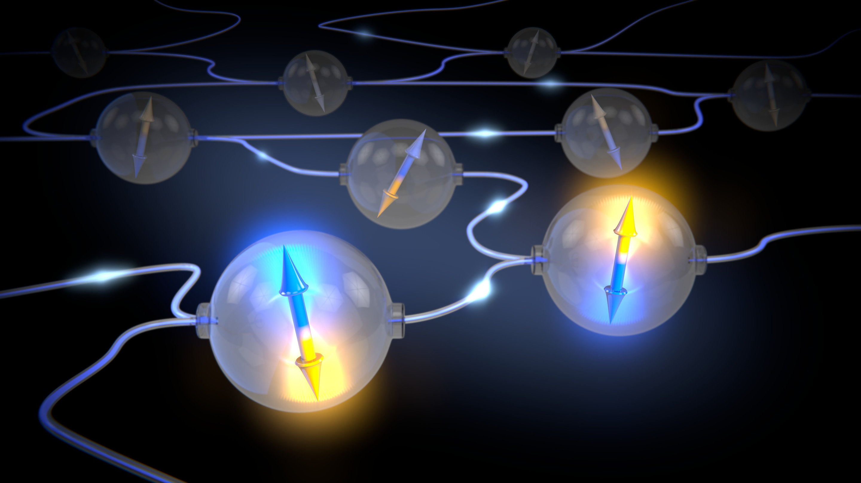
Qubity – Kvantové bity
Superpozícia
Kým bit môže mať len hodnotu 1 alebo 0, qubit môže mať aj 0 aj 1 naraz
Prepletenie
Qubity môžu byť navzájom prepojené, čiže zmena jedného zmení aj druhý
Na vzdialenosti nezáleží

Slide 10
05
Výhody Nevýhody

Slide 11
Výhody
Nevýhody
Rýchle riešenie zložitých úloh
Vedia simulovať kvantové systémy
Potenciál v kryptografii
Riešenie problémov nedostupných klasickým počítačom
Pokroky v:
Chemickom modelovaní
Strojovom učení
Optimalizácii problémov
Veľké náklady na prevádzku
Veľmi nízke teploty
Komplikovaná ochrana pre vonkajšími vplyvmi
Nestabilita qubitov, chybovosť výpočtov
Obmedzený počet použití v súčasnosti

Slide 12
Zdroje
https://aws.amazon.com/what-is/quantum-computing/
https://www.newscientist.com/question/what-is-a-quantum-computer/
https://en.wikipedia.org/wiki/Quantum_computing

Slide 13
Ďakujem za pozornosť

